Slide 1
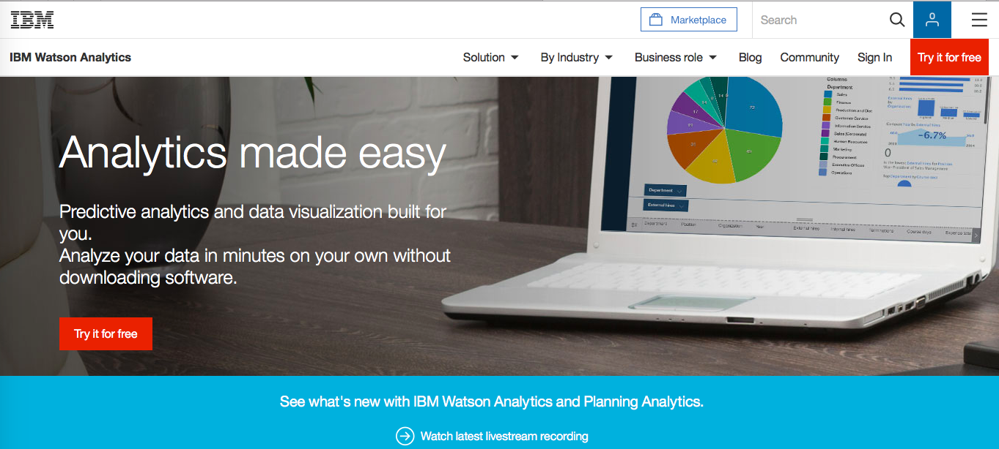
IBM Watson Analytics にサインインする
ブラウザのアドレスボックスに下記の通り入力してください。
http://www.ibm.com/analytics/watson-analytics/us-en/
右上の Sin In をクリックしてください。

Slide 2
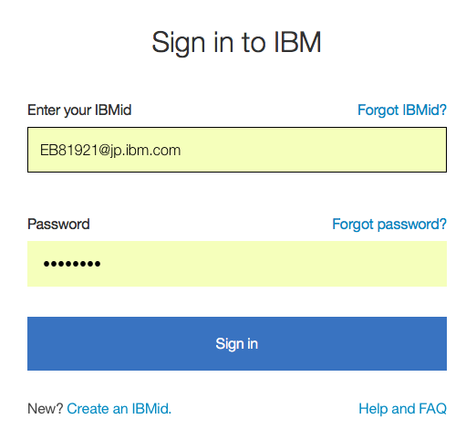
IBM Watson Analytics にサインインする
IBMid（Bluemixの時に登録したe-mail address）とパスワードを入力してください。

Slide 3
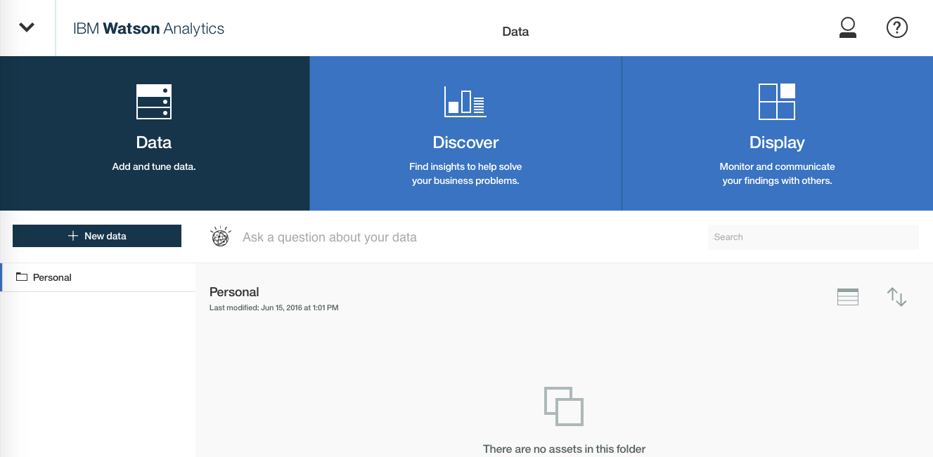
IBM Watson Analytics の 入り口に来ました。

Slide 4
「Data」をクリックすると、データを読み込んだり、加工したりすることができます。

Slide 5
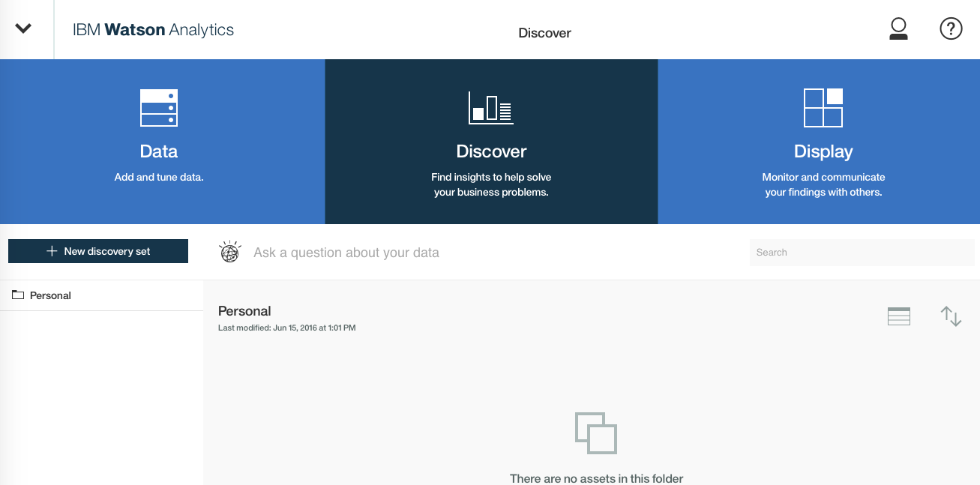
「Discover」をクリックすると、Watson Analysis がデータを解析するヒントをくれます。

Slide 6
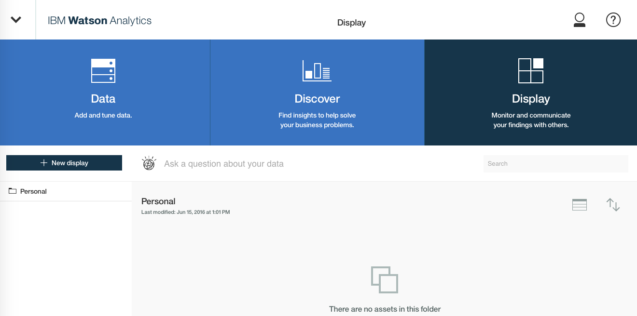
「Display」をクリックすると、解析結果を見やすく表示することができます。

Slide 7
まずは、データを読み込んでみましょう。
「Data」、「＋New data」とクリックしてください。

Slide 8
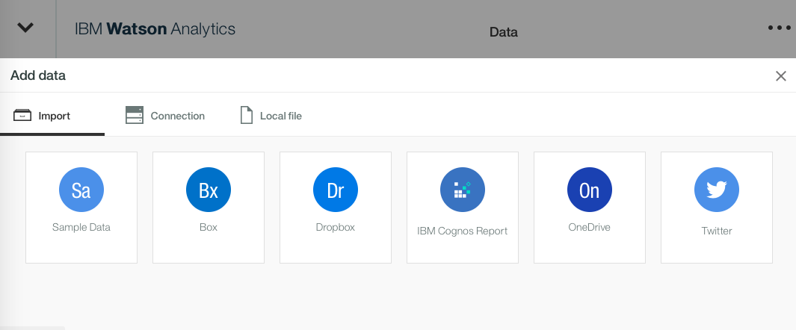
まずは、データを読み込んでみましょう。
「Local file」をクリックすると、ご自身のパソコンからデータを読み込むことができます。
その他にも、BoxやTwitterなど、さまざまなところからデータを読み込むことができます。
今日は、「Sample data」をクリックして、サンプルデータを読み込みます。

Slide 9
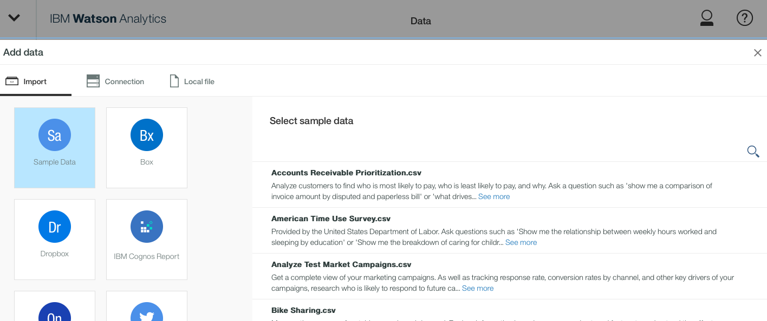
サンプルデータを見てみましょう。
「Sample Data」をクリックすると、サンプルとして使えるデータの名前と説明が表示されます。
クーポンを使ったキャンペーンの効果（Campaign Effectiveness)、通勤距離や学歴が社員の業績にどのように関係するか(Employee Performance)など、さまざまなデータが教材として使用可能です。
「＋New data」とクリックしてください。
今日は、米国労働局提供のアメリカ人の時間の使い方に関する調査データ、「American Time Use Survey」を使います。
右の一覧から見つけて、クリックしてください。

Slide 10
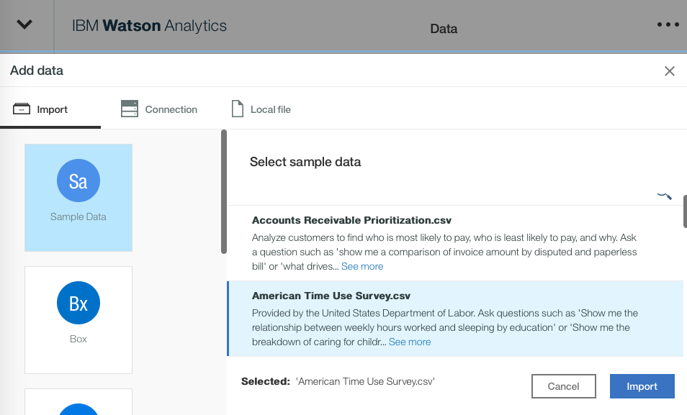
サンプルデータを読み込みます。
「American Time Use Survey」をクリックします。
ハイライトされたら（バックが水色になったら）「Import」を押してください。
読み込みが始まります。

Slide 11
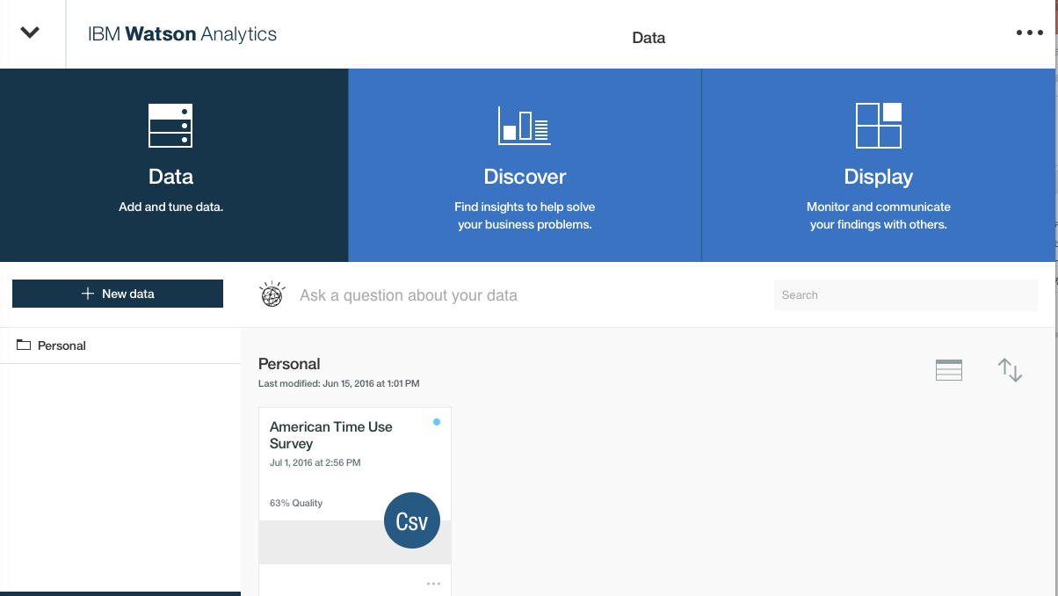
サンプルデータが読み込めました。
読み込みが完了すると、「Data」に、「American Time Use Survey」が表示されます。

Slide 12
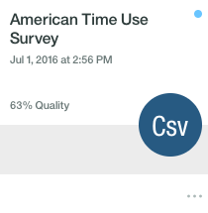
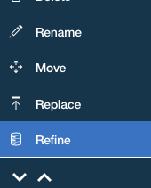
サンプルデータの中身を見てみましょう。
データを表す四角の右下の「・・・」をクリックします。
ポップアップが表示されたら、下の方へスクロールして、「Refine」をクリックしてください。

Slide 13
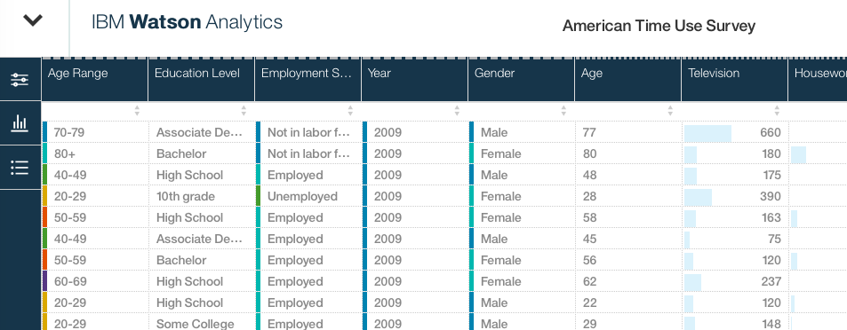
サンプルデータの中身を見てみましょう。
カラム（縦の列）には、Age Range（年齢層）、Education Level （学歴）、Employment Status（雇用状況）、Year（調査年）、Gender（性別）などのさまざまな情報が記されています。
ロウ（横の行）は、調査対象のひとつひとつです。
視覚的にデータを把握できる仕掛けがされています。Age Rangeでは各年齢層ごとにデータに色が付けられています。Employment StatusやYearも同様です。
Television（テレビの視聴時間）などは横棒グラフで時間の長さが直感的につかめる表示になっています。

Slide 14
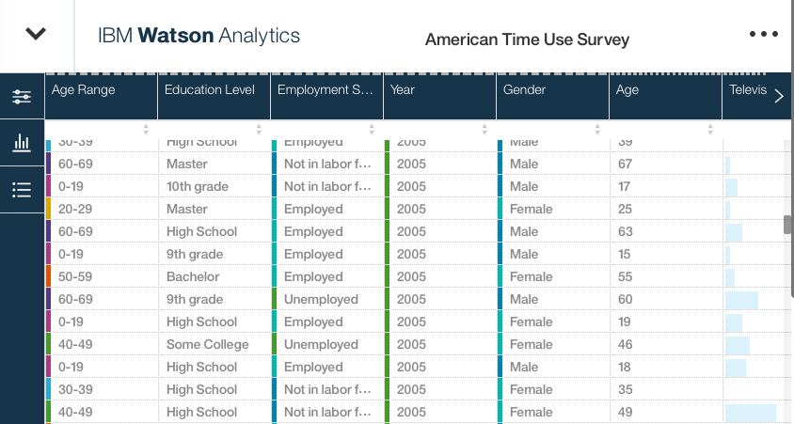
サンプルデータの中身を見てみましょう。
カラムの左右の矢印「＜ 」や、「＞ 」をクリックするとすべてのカラムを参照できます。
スクロールバーで下の方の行が見れます。データが大きいので反映されるのに少し時間がかかります。

Slide 15

サンプルデータの中身を見てみましょう。
「Action」 をクリックすると、カラムの名前を変えたり、新しいカラムを追加したりすることができます。
今日は、データには何も加工しません。

Slide 16
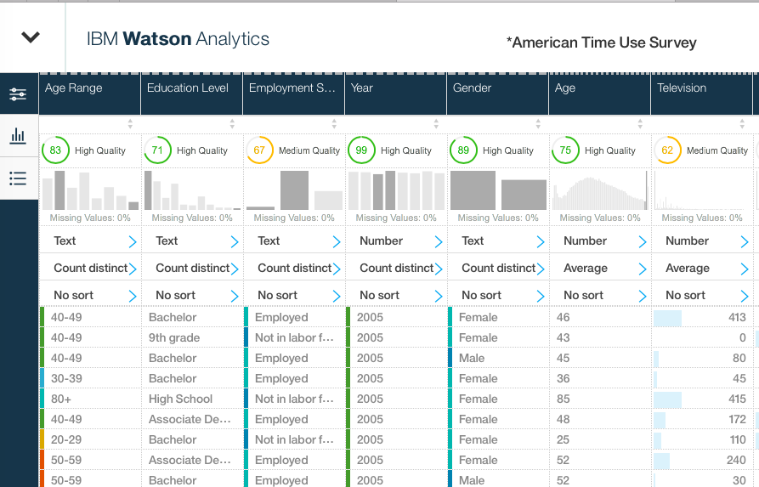
サンプルデータの中身を見てみましょう。
「Data Metrics」 や、「Colum Properties」 をクリックすると、各々のカラムの情報が表示されます。
「 Education Level (学歴) 」は テキストデータ、 「Age (年齢) 」は、数値データなどという情報が得られます。

Slide 17
サンプルデータの中身を見てみましょう。
ここは、データがどのような順番にならんでいるかを示しています。
今、「Age Range」は、でたらめに並んでいます。つまりソートされていないので、「No sort」と示されています。
「▲」をクリックして、データを並べ替えてみましょう。

Slide 18
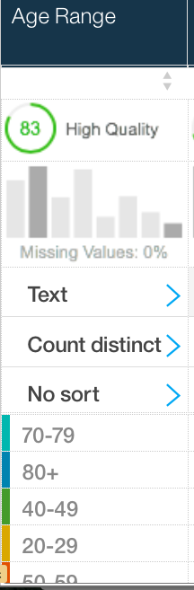
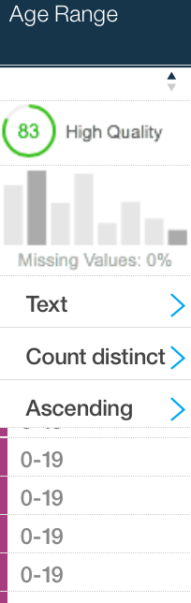
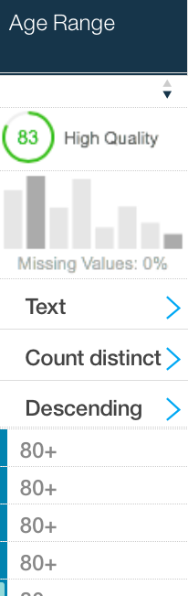
サンプルデータの中身を見てみましょう。
「Age Range」の右下の「△」をクリックしてください。→「No sort」が「Ascending（昇順）」に変わり、小さい順に並び替りました。
次に「▽」をクリックしてください。→「Descending（降順）と表示され、大きい順に並びます。
もういちど「▼」をクリックすると、元の並び方にもどりました。

Slide 19
ホーム画面に戻ります。
「IBM Watson Analytics」の隣の「∨」をクリックします。

Slide 20
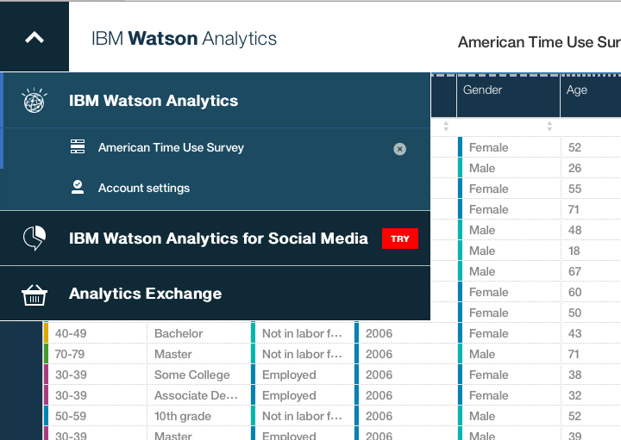
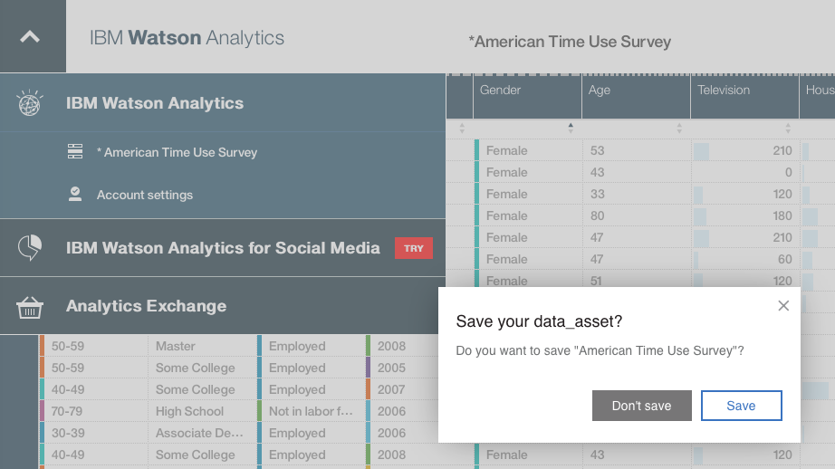
ホーム画面に戻ります。
プルダウンメニューが表示されたら、さきほど開いていたデータ、「America Time Use Survey」にカーソルを合わせ、「☒」が表示されたらクリックしてください。
データを保存するかどうかたずねるダイアログが出たら、「Don’t Save」をクリックします。

Slide 21
サンプルデータを解析します。
「Data」をクリックし、先ほど読み込んだデータ「American Time Use Survey」をクリックします。

Slide 22
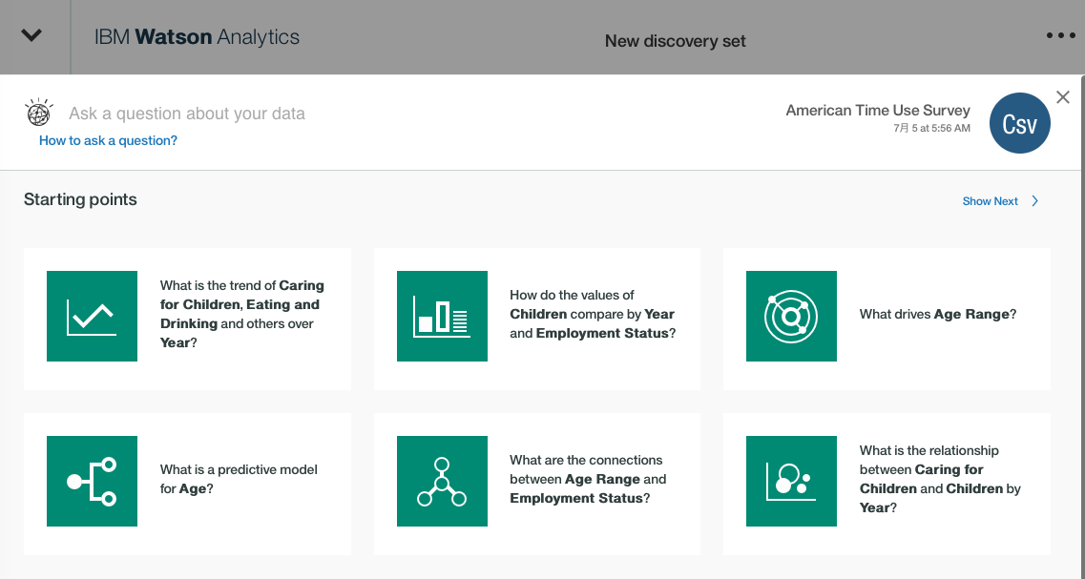
Watson がデータを解析するためのヒントをくれます。
雇用状況別の子供の数は、
年ごとにどのように変化していますか？
育児時間や飲食時間は、
年ごとにどのように変化していますか？
育児時間と子供の数との関係を
年ごとに見るとどうなりますか？
雇用状況と年齢層の関係は？
「Show Next」をクリックすると、さらなるヒントが表示されます。

Slide 23
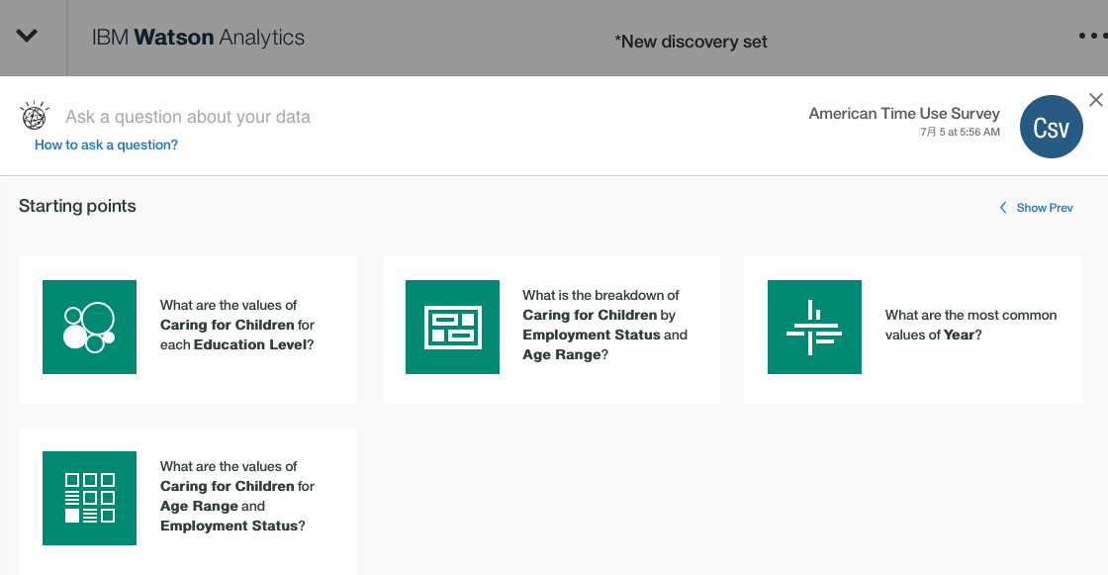
Watson がデータを解析するためのヒントをくれます。
育児時間と学歴の関係は？
育児時間と
年齢層および雇用状況の関係は？
自分で質問を設定することもできますが、まずはWatsonのおすすめを見てみましょう。
「Show Prev」をクリックして、ひとつ前の画面にもどります。

Slide 24
ヒントを使って解析しましょう。 ー その１
育児時間や飲食時間は、
年ごとにどのように変化していますか？
左上のボックス、「What is the trend of Caring for Children, Eating and Drinking and others over Year?」をクリックします。
※ここで太字で示されているのは、データのカラムの名前です。

Slide 25
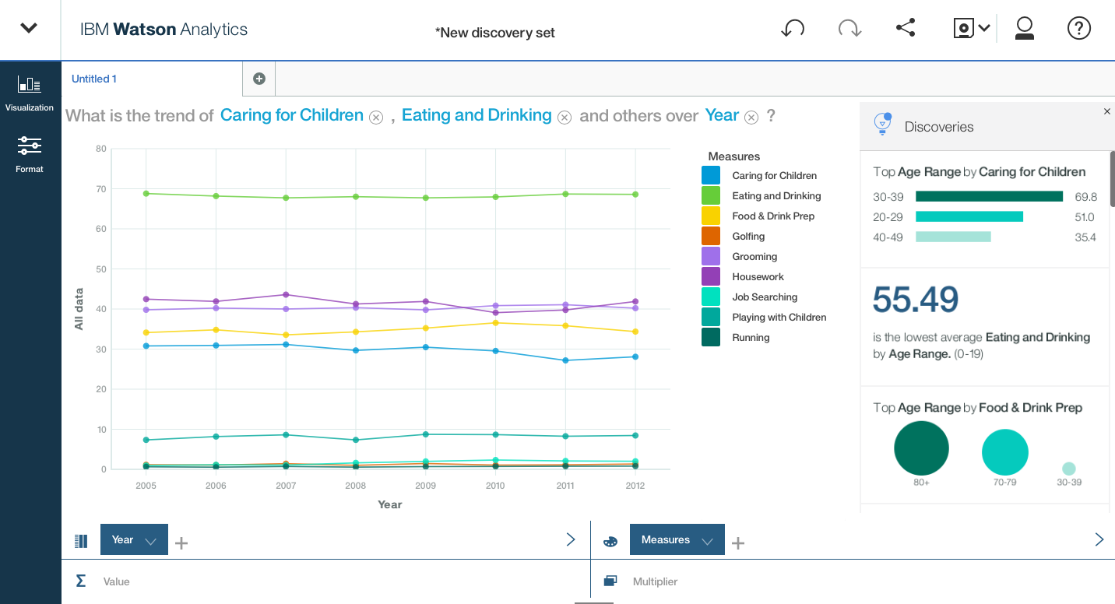
ヒントを使って解析しましょう。 ー その１
縦軸が時間、横軸が年の折れ線グラフが出てきました。

Slide 26
グラフを詳しくみてみます。
緑の折れ線、Eating and Drinking （飲食）に、いちばん多くの時間を費やしていることが分かります。
濃い紫の折れ線、Housework（家事）、薄紫の折れ線、Grooming （身繕い）、黄色の折れ線、Food & Drink Prep （食事の準備）と続きます。
水色の折れ線（育児時間）の左端の点にカーソルを合わせてみましょう。

Slide 27
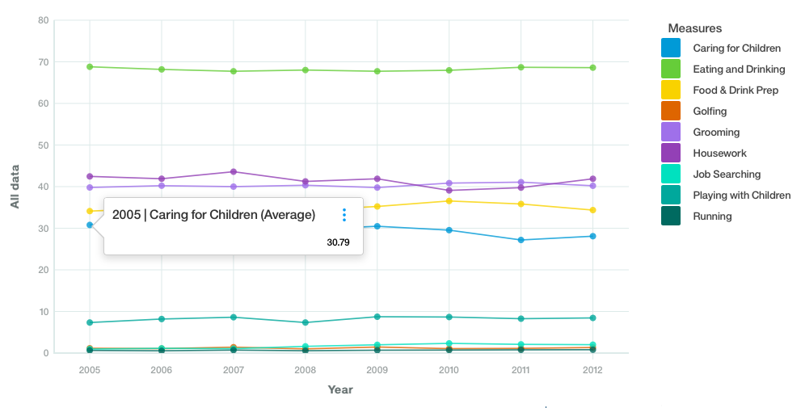
グラフを詳しくみてみます。
水色の折れ線（育児時間）の左端の点にカーソルを合わせます。
ポップアップで「2005 | Caring for Children (Average) 30.79 」と示されます。
ポップアップをクリックすると、この点のデータに対する操作を行うことができます。

Slide 28
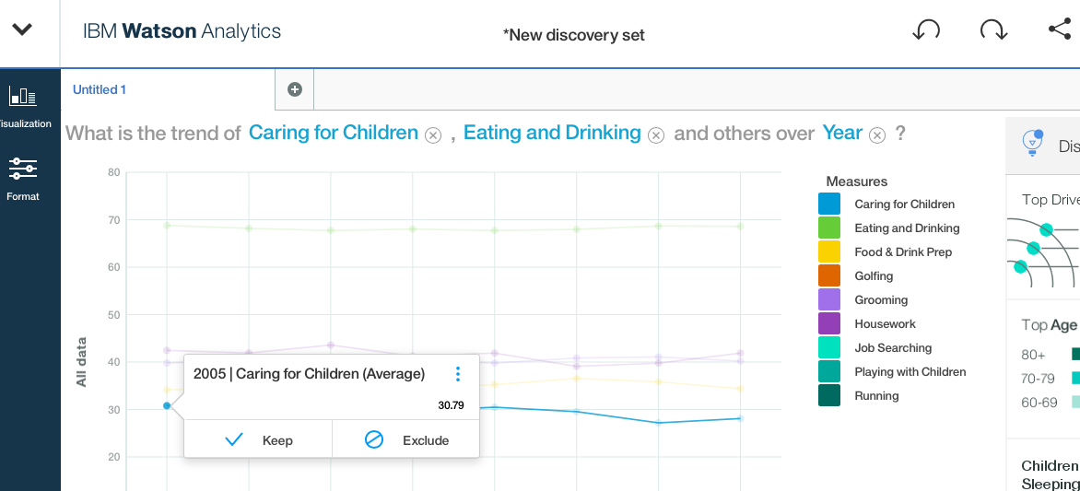
グラフを編集してみましょう。
水色の折れ線の左端の点にカーソルを合わせてクリックします。
ポップアップが表示されたら、Exclude（除外する）をクリックします。
グラフから左端の点が消えました。異常値を示すデータを取り除いたりするときなどに使います。
右上の反時計回りの矢印をクリックして、直前の動作を取り消してください。

Slide 29
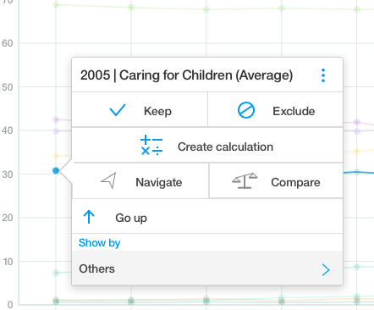
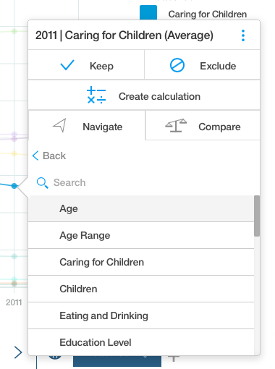
グラフを編集してみましょう。
水色の折れ線（育児時間）の左端の点にカーソルを合わせてクリックします。
ポップアップが現れたら、 の部分をクリックしてください。
ポップアップが拡がったら、「Show by（との関係で見る）」の下の「Others（その他）」、次いで「Age（年齢）」をクリックします。
・・・

Slide 30
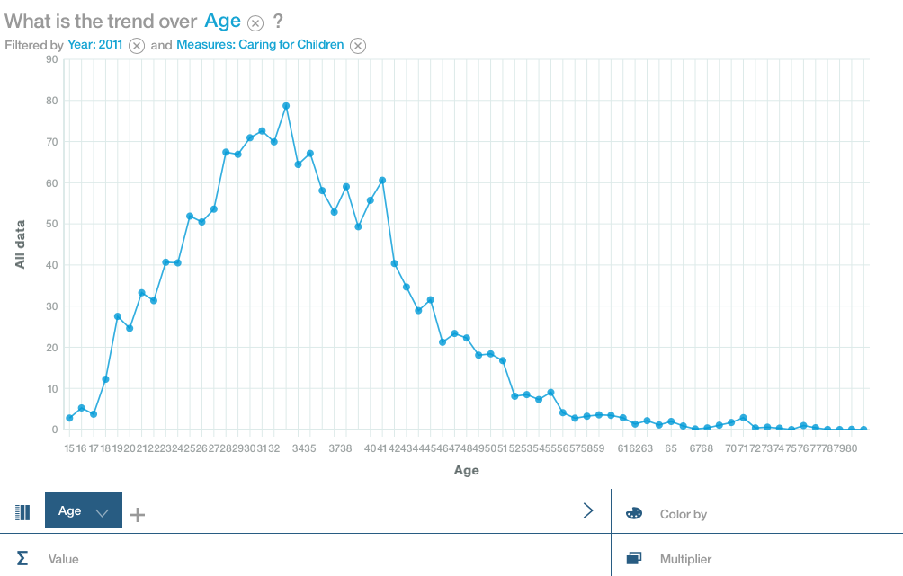
グラフを編集してみましょう。
育児時間の長さのグラフが、年ごとの推移から、年齢との関係を示すものに変更されました。
育児時間は33歳をピークに山型に分布していることが分かります。
次に「Σ Value」をクリックして、現れたポップアップから、「Weekly Earnings（週当り収入）」をクリックします。

Slide 31
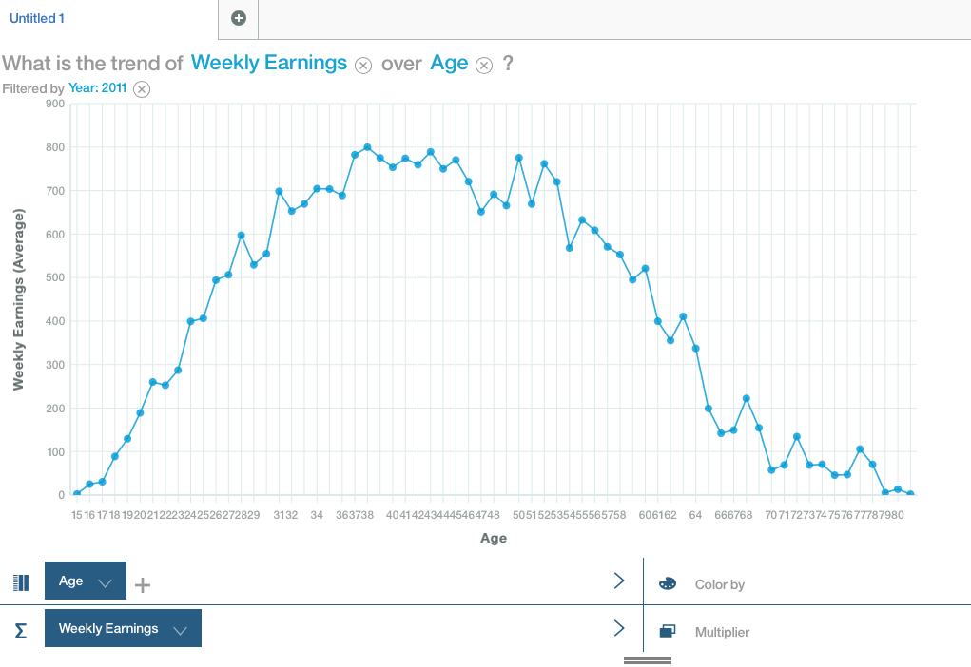
グラフを編集してみましょう。
年齢と週当り収入の関係を表すグラフができました。
週当り収入は30代前半から40代後半が最も高いことが分かります。
このようにWatsonが示すヒントを元にさまざまな角度からデータを考察することができます。
・・・

Slide 32
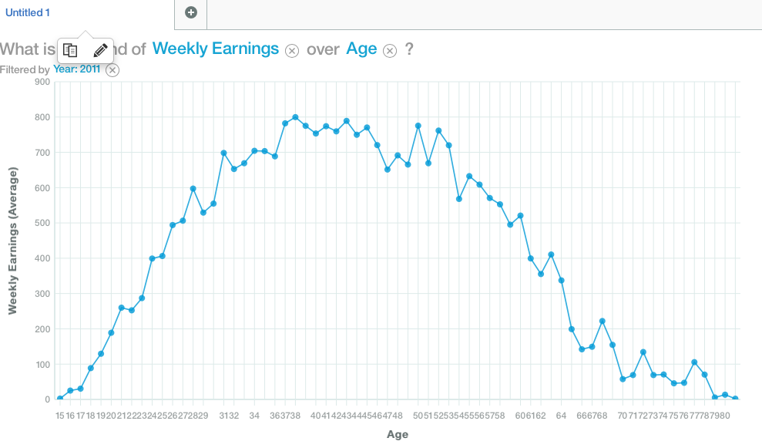
グラフに名前を付けます。
次へ進む前にグラフに名前を付けて保存しておきましょう。
タブの水色の文字の部分をクリックします。
ポップアップが現れたら鉛筆マークをクリックしてください。
水色の文字が編集できるようになりますので、「年齢別収入」と入力してください。

Slide 33
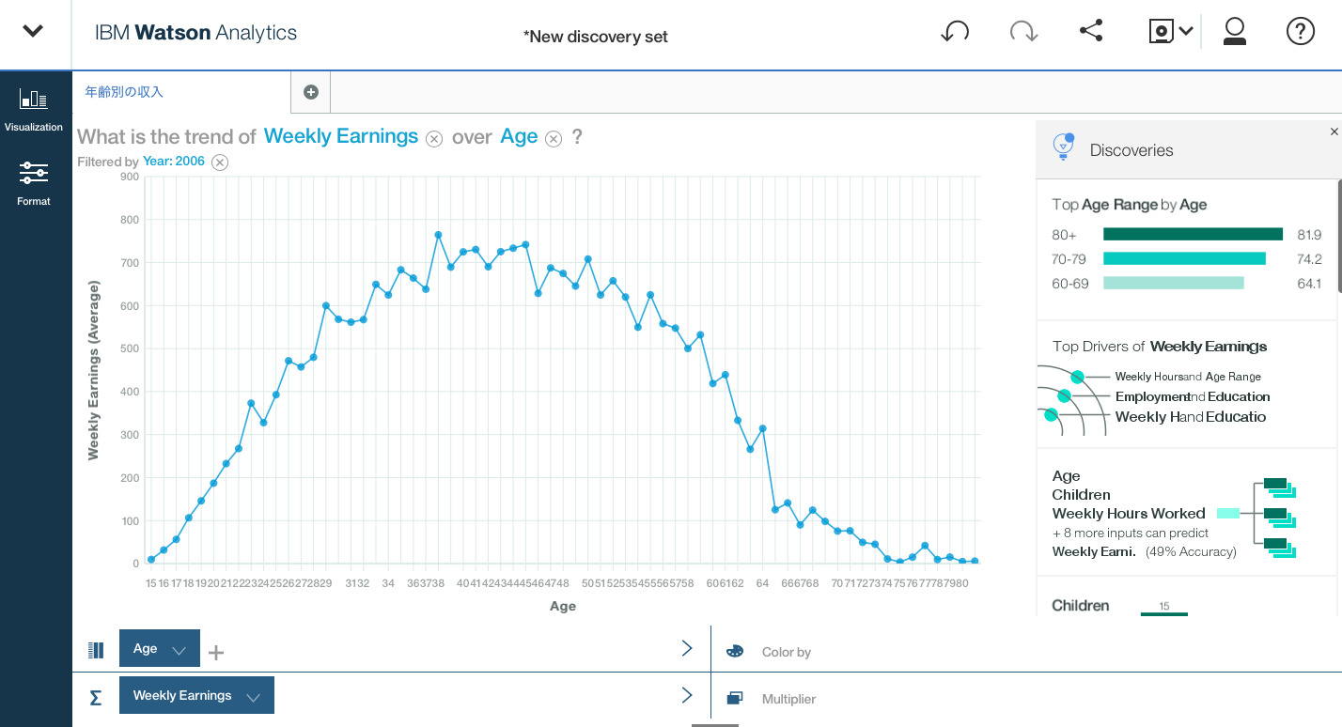
ヒントを使って解析しましょう。 ー その2
・・・
先ほど名前を付けたタブの右隣の「➕」をクリックしてください。

Slide 34
ヒントを使って解析しましょう。 ー その2
新しい解析のためのヒントが現れます。
「Show Next」をクリックして、次のヒントに進んでください。

Slide 35
ヒントを使って解析しましょう。 ー その2
育児時間と
年齢層および雇用状況の関係は？
「What is the value of Caring for Children for Age Range and Employment Status? 」をクリックしてください。

Slide 36
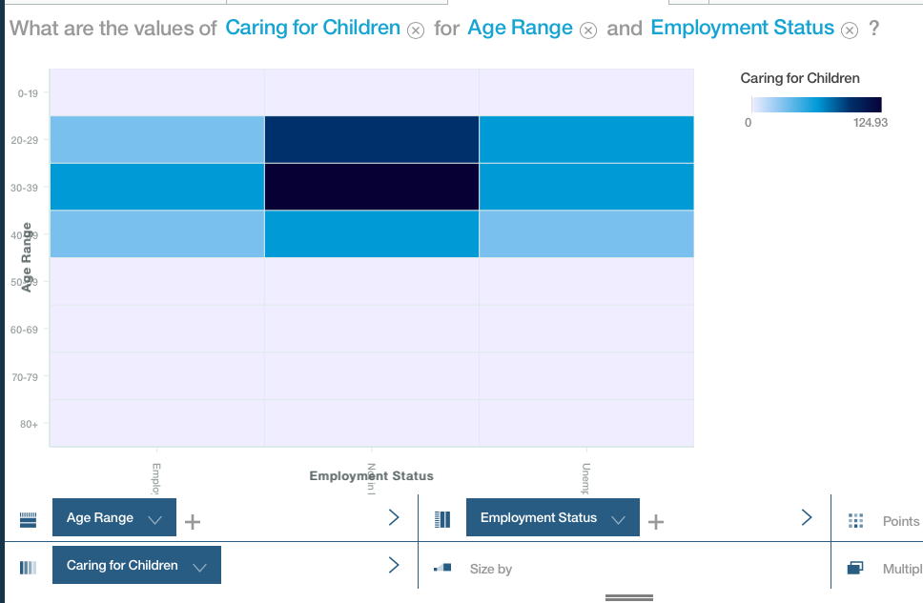
ヒントを使って解析しましょう。 ー その2
育児時間と年齢層および雇用状況との関係を表すヒートマップができました。
縦軸は上が19歳未満、下が80歳以上、間は10歳ごとの年齢層に区切られています。
また、横軸は、Employed（就労）、Not in Labor Force（非労働力人口）、Unemployed（失業）の3つの雇用状態で区切られています。
年齢層と雇用状態で分けたそれぞれの区分に含まれる人たちの育児時間について、短い方から長い方へ色が濃くなるよう視覚化されています。
いちばん育児時間の長いのは、30代で仕事をしていない人たちであることが見て取れます。

Slide 37
ヒントを使って解析しましょう。 ー その2
このヒートマップには男女のデータが合算されています。
次に、女性、男性に分けて、どのような傾向が見られるかみてみましょう。
「Age Range」の右側の「➕」をクリックし、ポップアップが表示されたら「Gender」をクリックして追加してください。項目はアルファベット順に並んでいます。

Slide 38
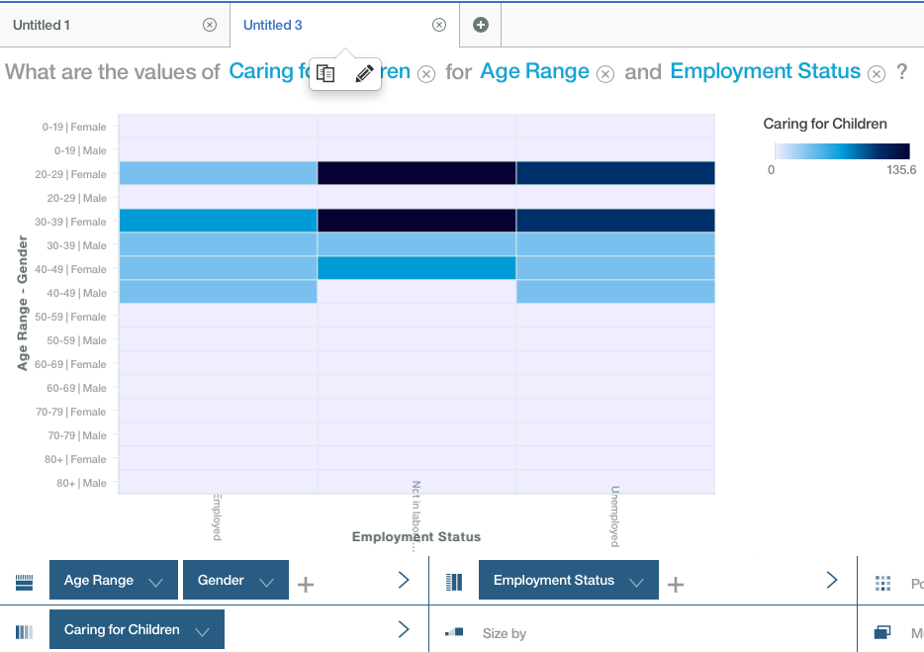
ヒントを使って解析しましょう。 ー その2
「Gender」を追加できたらタブの名前の部分をクリックし、さらに鉛筆マークの隣のコピーボタンをクリックしてください。
同じヒートマップが2つのタブに作成されました。

Slide 39
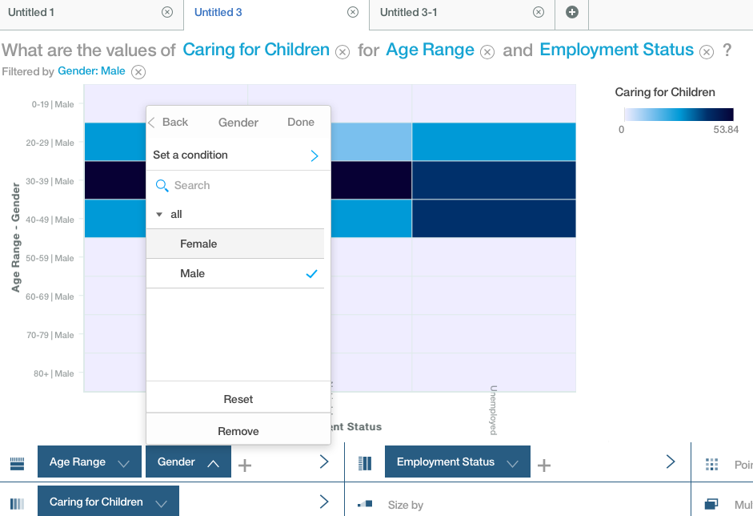
ヒントを使って解析しましょう。 ー その2
左のタブのヒートマップを男性のみのデータにします。
「Gender」の右の「Ｖ」をクリックし、ポップアップが現れたら、「Female」をクリックしてチェックを外してください。
これで男性だけが含まれるヒートマップができました。

Slide 40
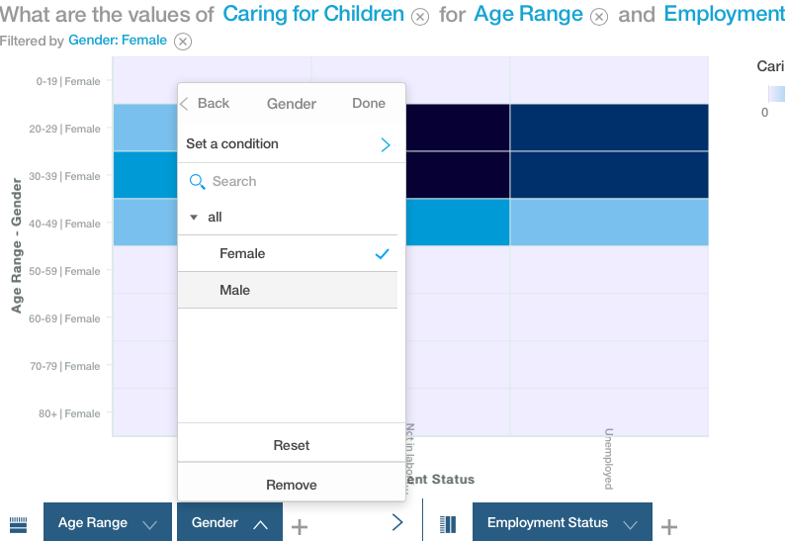
ヒントを使って解析しましょう。 ー その2
同じように、右のタブに移動し、「Gender」の右の「Ｖ」をクリックし、ポップアップが現れたら、「Male」をクリックしてチェックを外します。
これで女性だけが含まれるヒートマップができました。

Slide 41
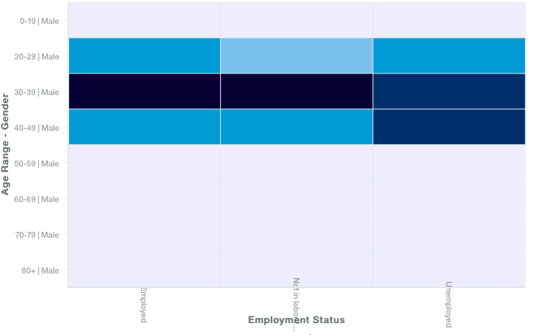
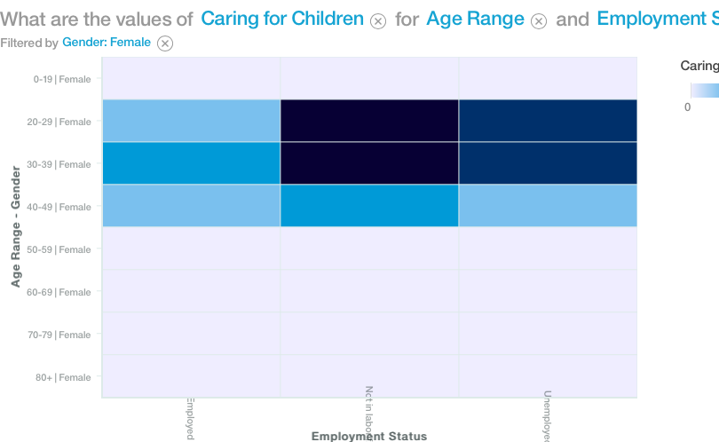
ヒントを使って解析しましょう。 ー その2
20代・就労
20代・非労働力
20代・失業
30代・就労
30代・非労働力
30代・失業
40代・就労
40代・非労働力
40代・失業
20代・就労
20代・非労働力
20代・失業
30代・就労
30代・非労働力
30代・失業
40代・就労
40代・非労働力
40代・失業
２つのタブのヒートマップを見比べてみてください。
性別によって、年齢層と雇用状態による育児時間のヒートマップに異なる傾向があることが容易に見て取れます。

Slide 42
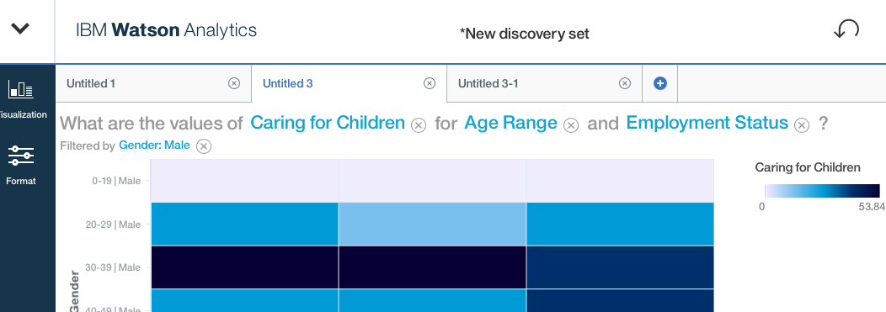
Watsonに質問をしてみよう。 ー その１
次は、Watsonに質問をしながら解析する方法を試してみましょう。
現在、作業中のタブの右隣の「➕」をクリックし、新しいタブを開いてください。

Slide 43
Watsonに質問をしてみよう。 ー その１
「Ask a question about your data」の欄に質問を入力します。
Watsonは現在のところ英語しか分かりません。
「What drives weekly earnings? （収入はどのような要素で決まりますか）」と入力し、エンターを押してください。

Slide 44
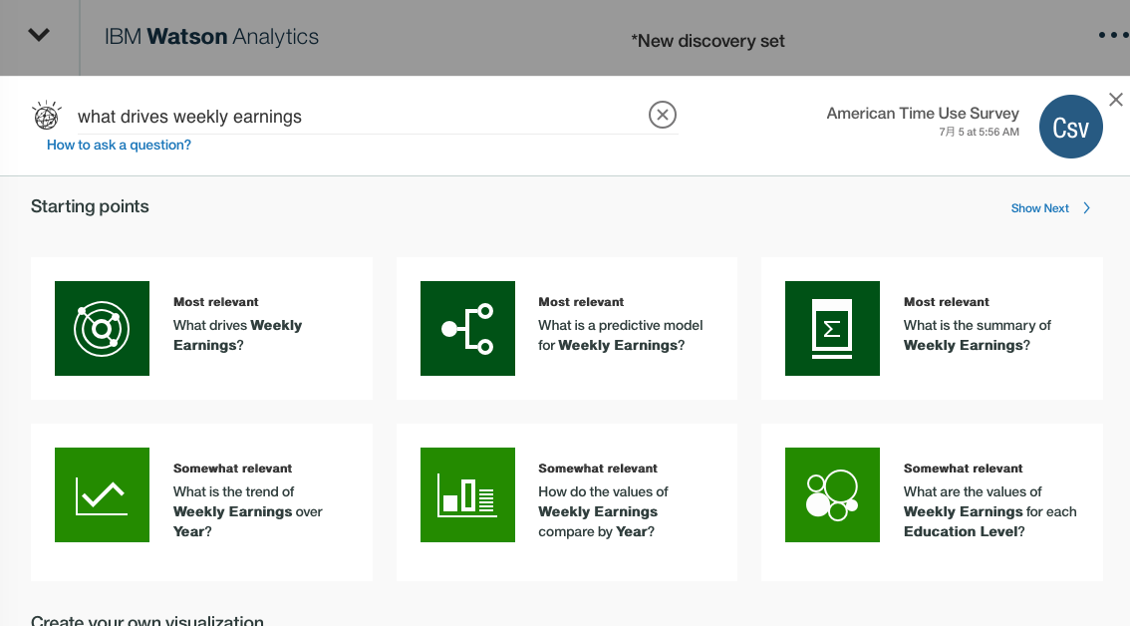
Watsonに質問をしてみよう。 ー その１
いくつかヒントが示されました。
Watsonは、候補の中から関連の強そうなものから順に濃い色を付けて、示します。
いちばん最初に示された「What drives weekly earnings?」は、そのものズバリです。こちらをクリックしてみてください。

Slide 45
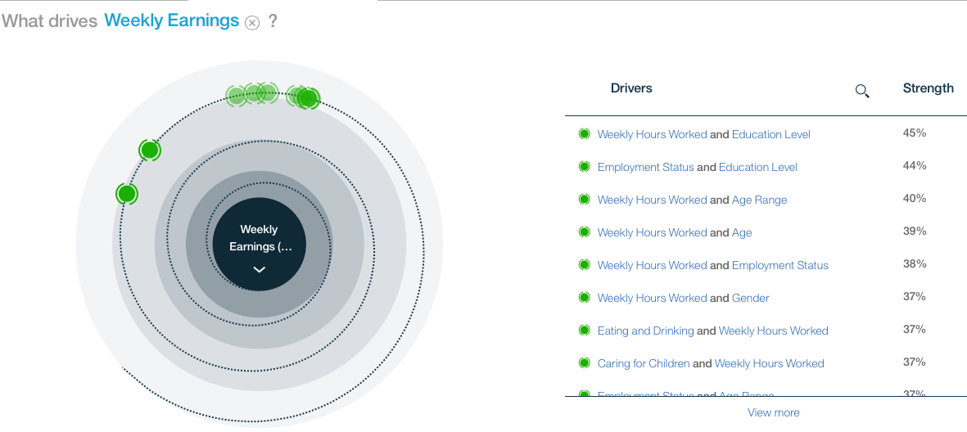
Watsonに質問をしてみよう。 ー その１
「Weekly Earnings（週当り収入）」が中心となった渦巻き型チャートと、「Drivers（要因）」リストが表示されました。
渦巻きの中心に近いほど、「週当り収入」に強い関連性を持ちます。

Slide 46
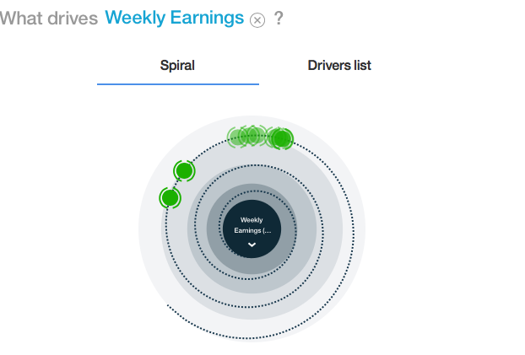
Watsonに質問をしてみよう。 ー その１
画面が小さいと要因リストが表示されない場合があります。
その時は、「Drivers List」をクリックしてみてください。

Slide 47
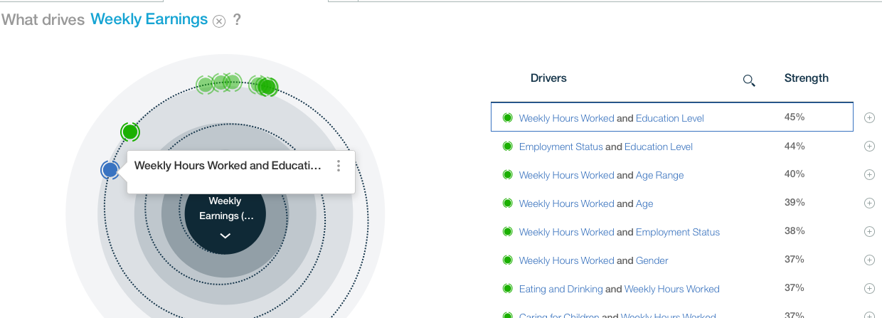
Watsonに質問をしてみよう。 ー その１
いちばん中心に近い緑の◉にカーソルを合わせてください。
ポップアップで「Weekly Hours Worked （週当たりの労働時間） and Education Level （学歴） 」と示されます。
右のリストのいちばん上がハイライトされます。
「週当たりの労働時間」と「学歴」の2つの要因（Drivers）で、45%の確度（Strength)で週当り収入を予測できることが分かります。

Slide 48
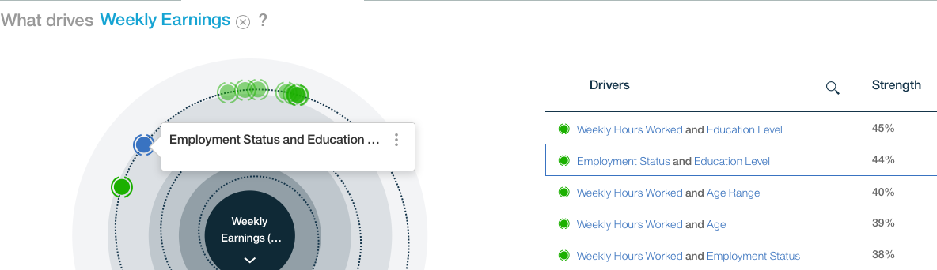
Watsonに質問をしてみよう。 ー その１
２番目に中心に近い緑の◉にカーソルを合わせてください。
ポップアップで「Employment Status（雇用状況） and Education Level （学歴） 」と示されます。
右のリストの２番めがハイライトされます。
「雇用状況」と「学歴」の2つの要因（Drivers）で、44%の確度（Strength)で収入を予測できることが示されています。
右のリストには、その他の収入に影響を与える要素が挙げられています。

Slide 49
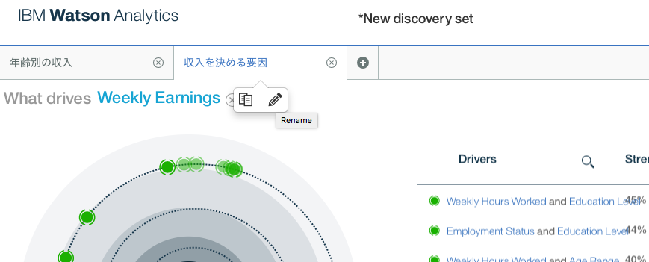
解析結果を保存します。
先ほど同じようにタブの水色の文字の部分をクリックします。
ポップアップが現れたら鉛筆マークをクリックしてください。
水色の文字が編集できるようになりますので、「収入を決める要因」と入力してください。
名前を付けたタブの右隣の「➕」をクリックして、新しいタブを開いてください。

Slide 50
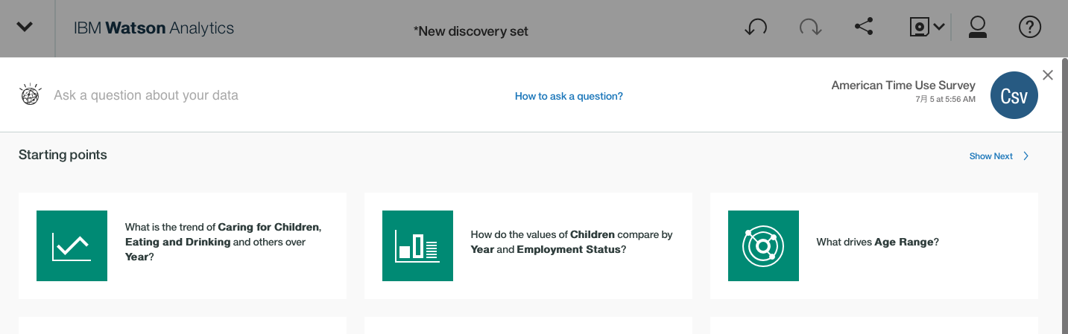
Watsonに質問をしてみよう。 ー その２
別の質問の仕方をしてみましょう。
「How to ask a question」をクリックしてください。

Slide 51
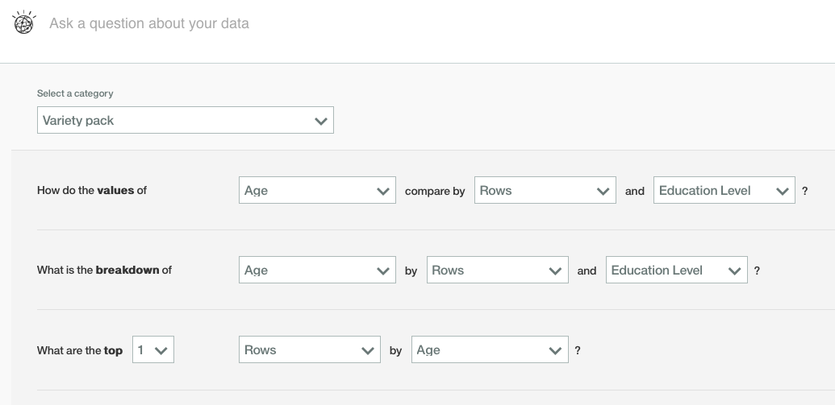
Watsonに質問をしてみよう。 ー その２
質問のひな形（テンプレート）が示されます。

Slide 52
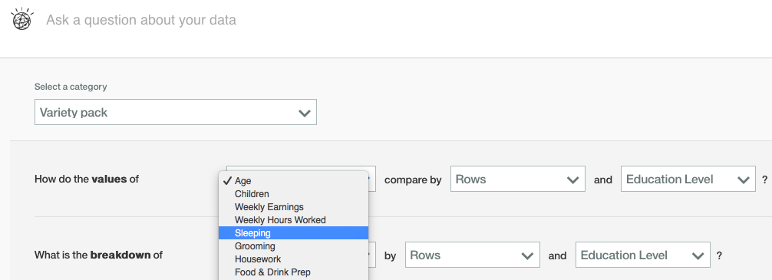
Watsonに質問をしてみよう。 ー その２
ç
「How do the value of （の値はどのように）」の欄を使います。
ひとつめのボックスの右端の下向き矢印「Ｖ」をクリックし、プルダウンメニューから「Sleeping（睡眠時間）」を選んでください。
２つめのボックスでは、「Gender（性別）」、３つめのボックスでは「Age Range（年齢層）」を選びます。

Slide 53
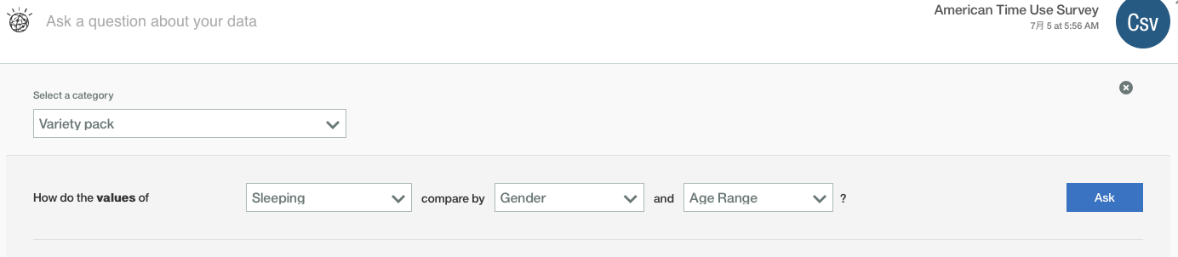
Watsonに質問をしてみよう。 ー その２
「Sleeping（睡眠時間）」、「Gender（性別）」、「Age Range（年齢層）」と選択できたら、「Ask」ボタンをクリックします。

Slide 54
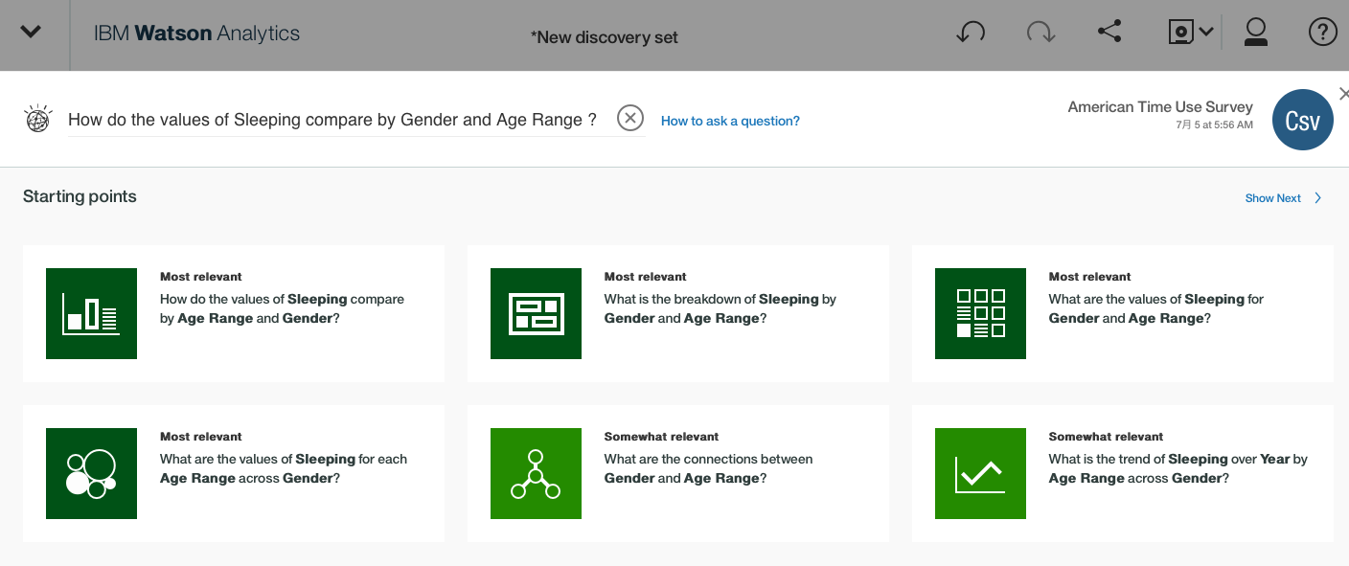
Watsonに質問をしてみよう。 ー その２
ワトソンが、「睡眠時間は性別や年齢層によりどのような値を取りますか？」、という質問に対するヒントをいくつか示してくれています。
左上のボックス、「How do the values of Sleeping compare by Age Range and Gender（睡眠時間は年齢層や性別によりどのような値を取りますか？ ）」をクリックしてみてください。

Slide 55
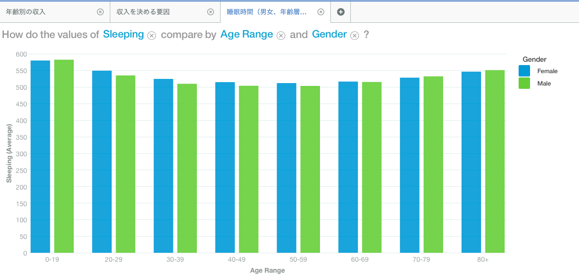
Watsonに質問をしてみよう。 ー その２
男女別、年齢層ごとの睡眠時間のグラフができました。
男女で睡眠時間の長さにあまり差はなく、働く世代（３０代〜６０代）で睡眠時間が短くなっていることが分かります。
タブの名前をクリックして「睡眠時間（男女、年齢層別）」などの名前を付け、タブの右隣の「➕」をクリックして新しいタブを開いてください。

Slide 56
Watsonに質問をしてみよう。 ー その２
もう一度、「How to ask a question」をクリックして、別の質問をしてみましょう。

Slide 57
Watsonに質問をしてみよう。 ー その２
質問のひな形（テンプレート）が示されます。
今度も、「How do the value of （の値はどのように）」の欄を使います。

Slide 58
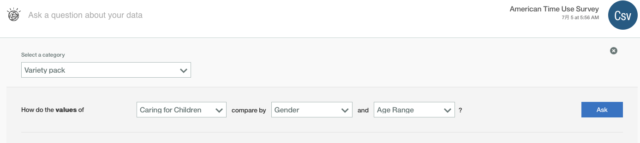
Watsonに質問をしてみよう。 ー その２
ひとつめのボックスには、「Caring for Children（育児時間）」、２つめのボックスでは、「Gender（性別）」、３つめのボックスでは「Age Range（年齢層）」を選びます。
質問がセットできたら、 「Ask」をクリックしてください。

Slide 59

Watsonに質問をしてみよう。 ー その２
「How do the values of Caring for Children compared by Gender and Age」という質問に対するヒントが示されます。
左上のボックス、「How do the values of Caring for Children compare by Age Range and Gender（育児時間は年齢層や性別によりどのような値を取りますか？ ）」をクリックしてみてください。

Slide 60

Watsonに質問をしてみよう。 ー その２
男女別、年齢層ごとの育児時間のグラフができました。
育児時間は、年齢によって大きく変化することが分かります。
また、育児世代（２０代〜４０代）に注目してみると、大きく男女差があることが分かります。

